Slide 1

上海交通大学助学金申请指南
（学生）

Slide 2
设奖方名称
奖项 | 设奖方
卓氏助学金 | 卓刘庆弟女士
58届船院校友助学金 | 周修典学长
爱菊助学金 | 刘浩清公益基金会
蔡淑芬奖助学金 | 朱全美先生
“黄振”博士助学基金、“刘聘三、张玲香”博士助学基金 | 刘有明学嫂
林胜兴杨素英帮困助学金 | 林胜兴教授、杨素英教授伉俪
罗伯特斯坦-严国觉励学金 | 严国觉学长
勤俭助学金 | 杨臣勋勤俭基金
陶哲甫助学金 | 陶潘丽瑶学嫂及家人
王烨倪海琛励学金 | 王烨学长
校友爱心助学金 | 校友总会办公室
校友爱心助学金（马家騄专项） | 马家騄学长
熊继昭奖助学金 | 吕庆元学长
赵曾珏、秦昭华助学金 | 交通大学美洲校友基金会
铸人计划 | 87-90级学长
一路有你-校友励学金 | 校友（具体看备注）
宁波校友会奖助学金 | 宁波校友会
宁波爱心—宁波校友会助学基金（广天专项） | 宁波校友会
77、78级校友励学金 | 77、78级校友
小米助学金 | 北京小米公益基金会
润励学金 | 葛群学长
正德馨助学金 | 徐学长伉俪
联想新生助学金 | 联想（北京）有限公司
胡燮和奖助学金 | 胡燮和学长儿子
奖项 | 设奖方
健博助学金 | 梁慧雯女士
金清扬奖助学金 | 金清扬先生
刘永龄助学金 | 刘永龄基金会有限公司
上海市甬协公益基金会助学金 | 上海市甬协公益基金会
寒冬送温暖 | 上海市甬协公益基金会
叔蘋助学金 | 叔蘋同学会
汤菊梅助学金 | 汤菊梅女士
中国海油大学生助学基金 | 中国宋庆龄基金会
任闻玉助学金 | 任九皋先生
柏年助学金 | 王柏年先生
金宝助学金 | 金宝慈善基金
台湾东华书局助学金 | 台湾东华书局
伍威权伙食资助基金 | 伍威权基金会
张明为全额奖助学金 | 张明为慈善基金会
张乃新奖助学金 | 张乃新基金会 刘伦先生
徐雪梅励学金 | 徐雪梅女士
SMC助学金 | 北京SMC教育基金会
金宝医学院助学金 | 金宝慈善基金
张丽娟助学金 | 张丽娟女士
国泰君安证券奖助学金 | 上海国泰君安社会公益基金会 国泰君安证券股份有限公司上海分公司
林陈孝文助学金 | 续评设奖方：诚品国际集团有限公司 新评补评设奖方：林陈孝文
韦文德、况园珠伉俪扶贫奖学金 | 况园珠女士
新长城自强助学金 | 新长城自强助学金
上海市慈善基金会慈善教育基金 | 上海市慈善基金会

Slide 3
1.
年度个人总结线上操作指南

Slide 4
年度个人总结申请及审批流程
年度个人总结报告无需打印只需线上提交即可
学生填写
思政考核
院系审核
学生处审核
年度个人总结流程
1.【学生】
获得上年度助学金的同学提交年度个人总结
（助学金名称选择去年所获项目）
2.【思政】
进行审核，并对上一年获得发展助学金的同学进行ABC档
考核评定
3.【院系】
进行审核
4.【学生处】
进行审核
思政教师考核评定原则
A档30%：计划完成为100%、成绩排名年级前50%、积极参加公益/课内外活动（以上三条皆满足）
B档40%：计划完成为75%且上一学年成绩挂科少于三门
C档30%：计划完成小于50%、成绩出现三门（含3门）以上挂科、生活铺张浪费，过度娱乐，奢侈消费或无故拒绝参加设奖方活动。
※考核C档学生自动取消本年度申请资格

Slide 5
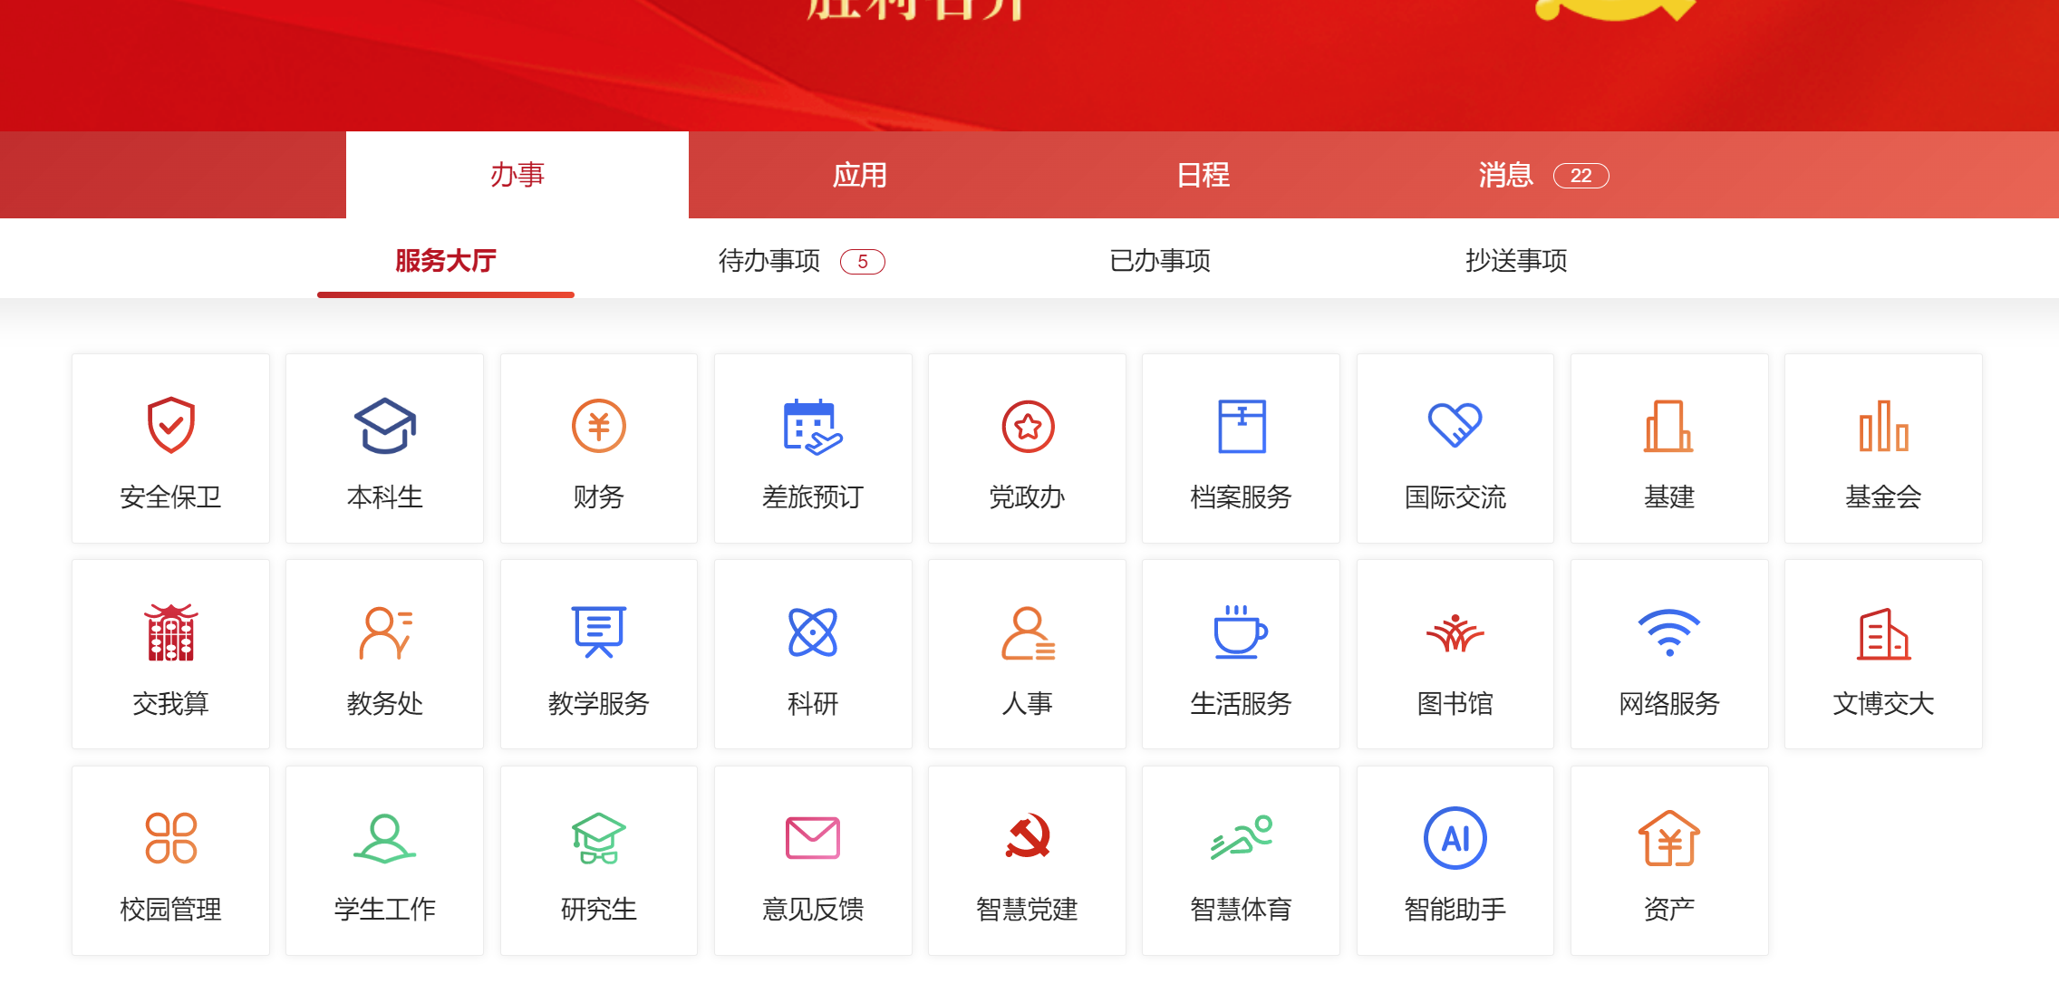
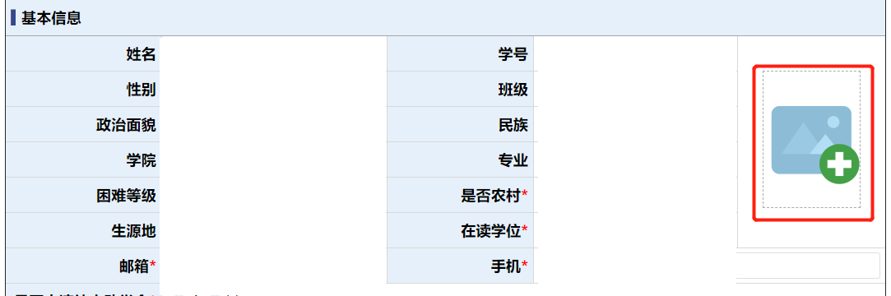
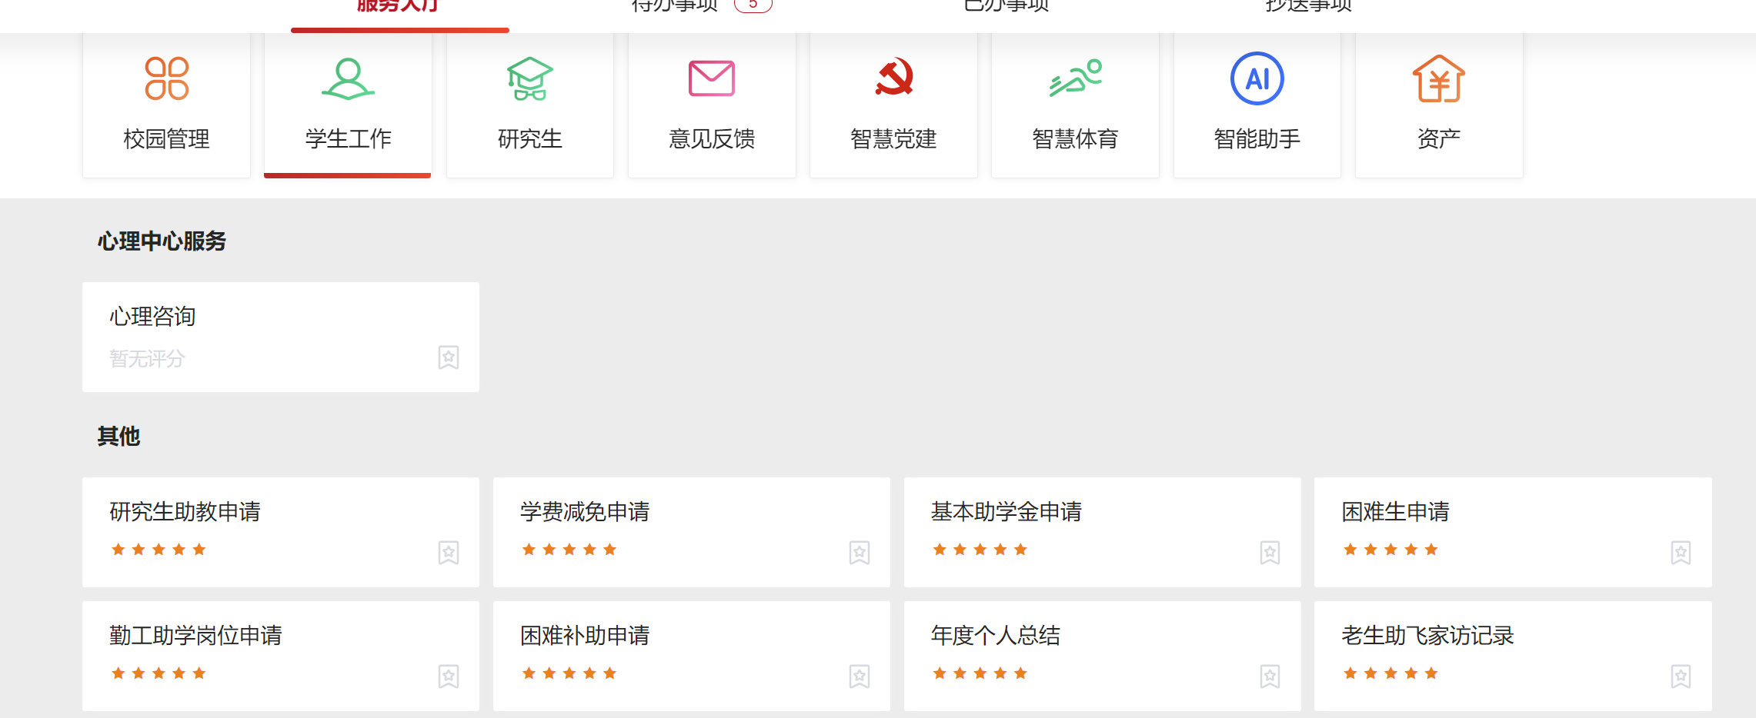
线上申请指南——年度个人总结
1.通过Jaccount登陆我的数字交大（https://my.sjtu.edu.cn/），选择【服务大厅】中的【学生工作】点击【年度个人总结】进行填写。
内容部分会自动填充，务必认真核对并进行相应修改！
学院请按照自己实际评审名额来源院系选择，部分电院同学如显示“xx系所”也请改为“电子信息与电气工程学院”
照片要求：
本人正面免冠彩色头像，纯色背景无边框，人像清晰
年度个人总结

Slide 6

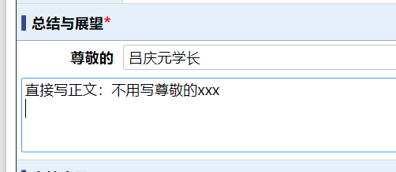
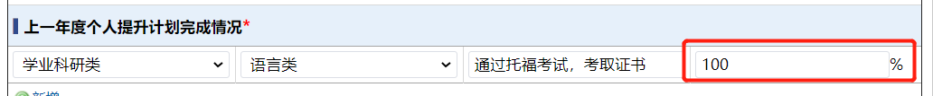
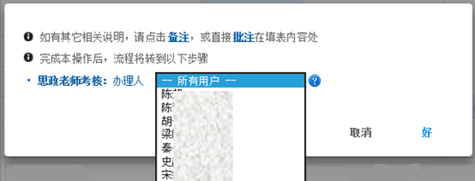
线上申请指南——年度个人总结
2. 填写过程中，请注意以下栏目。
【职业生涯规划】栏目中，深造方向与就业方向选填一个，另一个则填“无”；
【总结与展望】栏目中，在尊敬的xx栏目中若有匹配则无需修改，若无匹配参考PPT第二页中设奖方名称进行填写
【上一年度个人提升计划完成情况】栏目中，最右侧为上年度计划的完成程度，填写区间为0%~100%。
无需填写尊敬的xxx，直接填写正文即可
3. 上一学年挂科门数，将统计2020年度春季和秋季学期总的挂科门数（数字），将作为学院和学校考核评定的参考
4. 填写完成后，点击左上角提交按钮后选择你的思政老师，确认后即完成年度个人总结的提交。

Slide 7
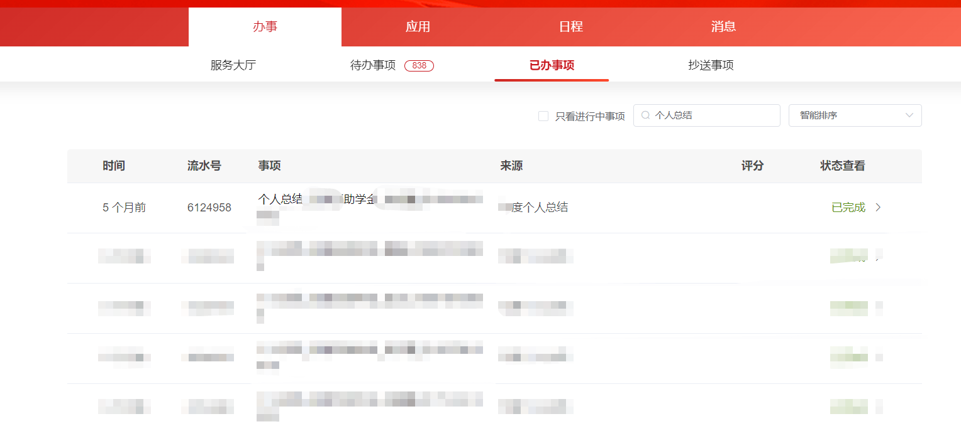
线上申请指南——年度个人总结
5. 提交后，登陆【我的数字交大】，在【已办事项】中查看审核进度
已办事项
点击对应申请

